Slide 1
9ª Assemblea Ordinaria
30 giugno 2021
Benvenuti a Mezzana

Slide 2
Ordine del giorno
Apertura Assemblea
Nomina scrutatori
Lettura e approvazione verbale dell’Assemblea 2020
Relazione del Presidente
Relazione attività e progetti 2020
Conti 2020 e preventivi 2021
Nomine statutarie
Eventuali

Slide 3
Apertura Assemblea
Nomina scrutatori
Lettura e approvazione del verbale dell’Assemblea ordinaria online del
30 novembre 2020

Slide 4
Relazione del Presidente
ing. Michele Fürst

Slide 5
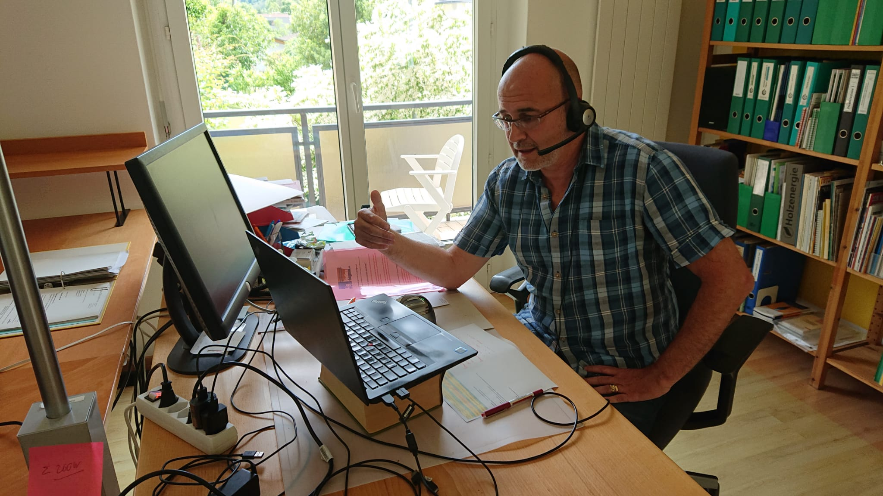
Relazione attività e progetti 2020
Danilo Piccioli - Direttore

Slide 6
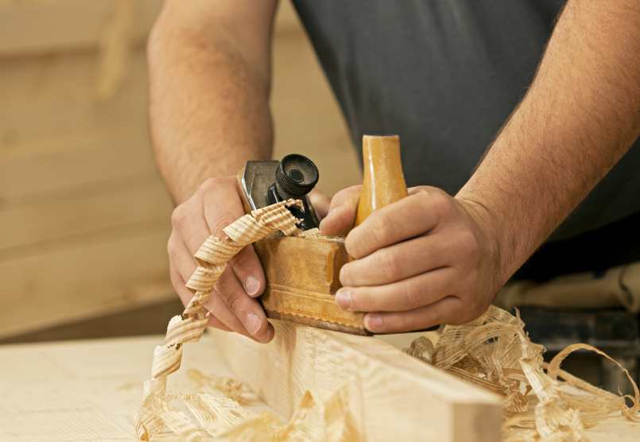
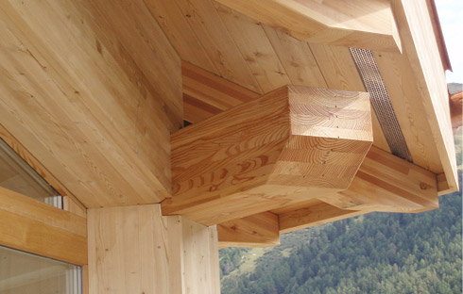
Consulenza di scala
visite a imprese della filiera per un feed-back diretto dell’offerta legata ai singoli segmenti professionali
incontri con i professionisti del legno per un feed-back diretto della domanda di prodotti e servizi della nostra filiera

Slide 7



Collaborazioni di rete 1
con Unione Contadini e Alpinavera sul tema «Marchio Ticino» per il legname indigeno
con WaldSchweiz e Lignum per la promozione del «Legno Svizzero»
con l’UFAM per il mandato nazionale «Wissentransfer»

Slide 8



Collaborazioni di rete 2
collaborazione editoriale con le riviste svizzere «Wald und Holz» e «La Fôret»
collaborazione con SUPSI Lugano per il progetto innovativo di «nanocoating con legno indigeno»
collaborazione con industrie del legno nazionali per il progetto «XLAM-Design» in Castagno

Slide 9
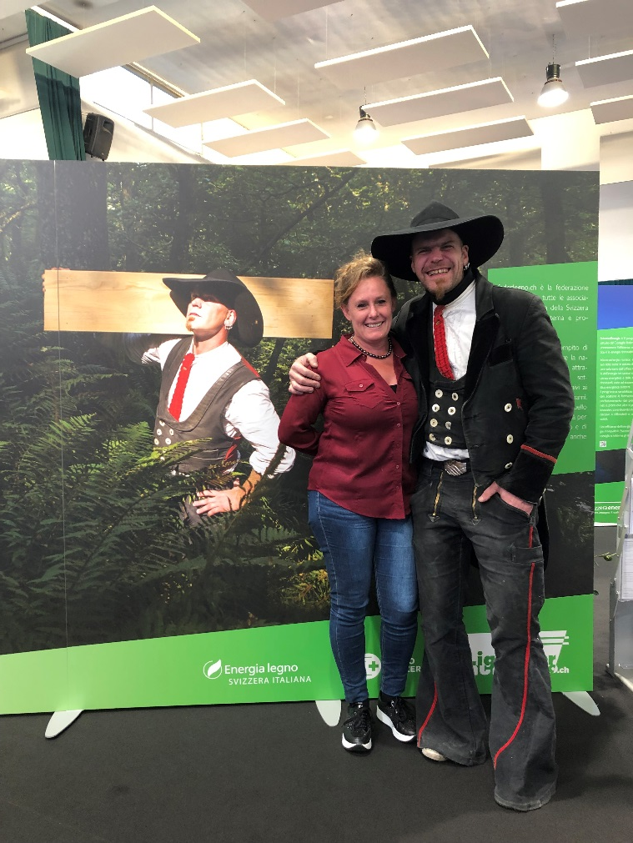

Fiere e manifestazioni 2020
gennaio 2020:
Inaugurato il sentiero del progetto «legno e CO2»
progettata la postazione «Rotonda del Castagno» nell’ambito dell’Evento Ceneri 2020

Slide 10

Webinar 2020
26.06: «Legno e biodiversità» - campagna nazionale
15.07: «gli Elementi XLAM» - Lignum
15.09: «le Barriques di Robinia» - Agroscope
19.11: «la filiera del legno in Europa» - Ufam
e altri interventi minori su invito

Slide 11
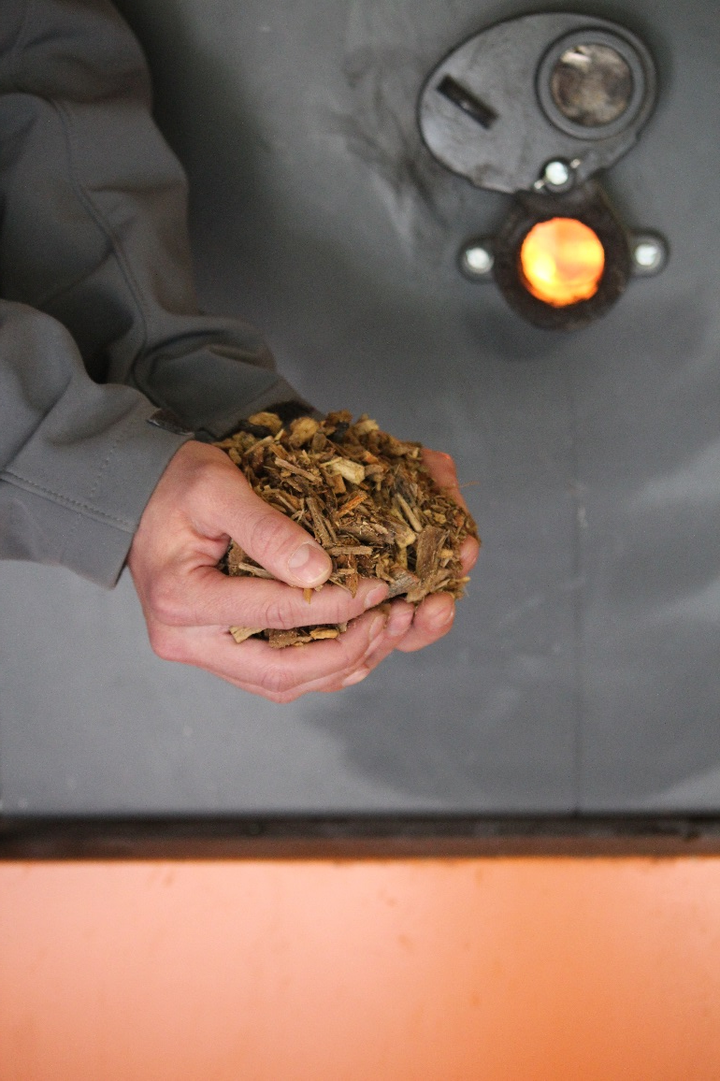

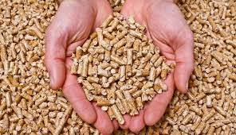
Promozione energia-legno
2020 Progetti in corso e realizzati:
Centrale di Biasca avviato
progetto di produzione pellet
Centrale di Caslano (2a caldaia)
Centrale di Acquarossa in funzione
Centrale di Airolo ampliamento della
rete di teleriscaldamento

Slide 12
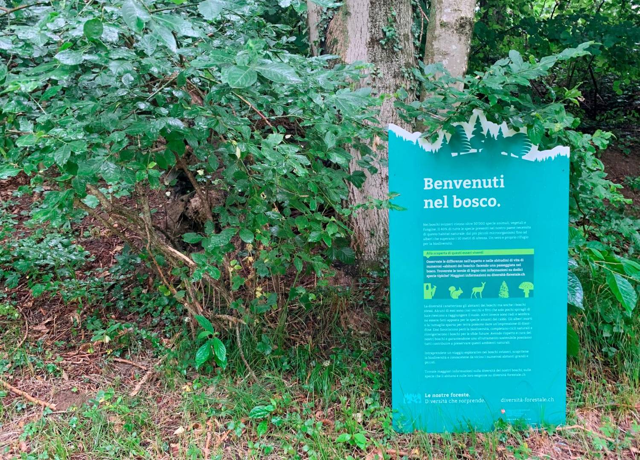
Campagna nazionale
«biodiversità in bosco»
in collaborazione con l’UFAM
Creazione del sentiero
sulla biodiversità in
bosco a Rivera

Slide 13
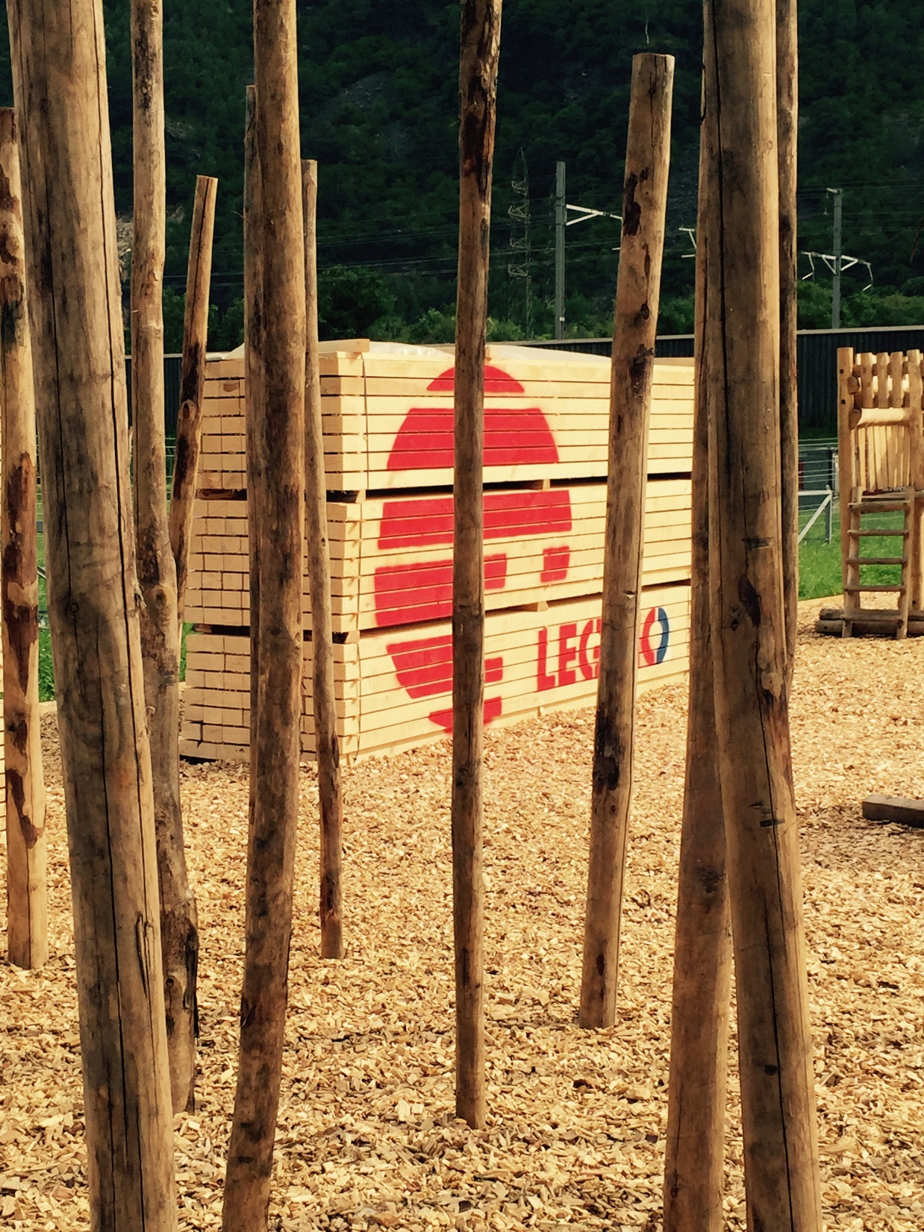
Campagna nazionale «Legno Svizzero »
in collaborazione con l’UFAM e Lignum
2020 - 5 nuove certificazioni aziendali «Legno Svizzero»

Slide 14
Rivista Forestaviva 2020
La voce della filiera bosco-legno
pubblicate 3 edizioni in collaborazione con le riviste nazionali di settore «Wald und Holz» e «La Fôret»
Pubblicata 1 edizione speciale sulle Isole di Brissago in collaborazione con il Dipartimento del Territorio

Slide 15


Media e pubblicazioni
  RSI «Falò» - filiera del legno e innovazione
  RSI «Quotidiano» - la filiera del legno ticinese
  RSI «Tempi Moderni» - energia-legno indigena
  Teleticino - le Barriques di Robinia

Slide 16


Media e pubblicazioni
Rete 1 «Modem – Ceneri 2020»
Rete 1 «Legno Svizzero e legno importato»

Slide 17

Sito www.federlegno.ch

Slide 18

Segretariati
e gestione fondi
segretariato BoscoTicino
gestione Fondo apprendisti
gestione Fondo del legno

Slide 19

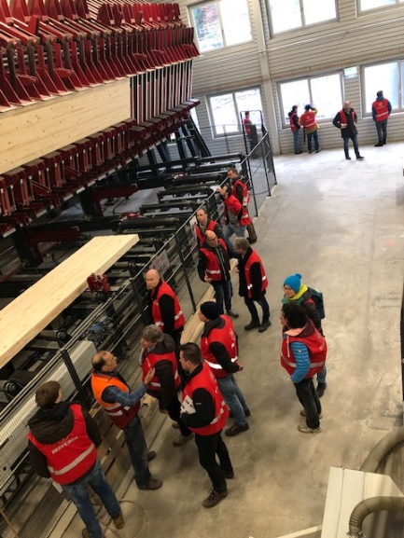
Consiglio Consultivo

Slide 20
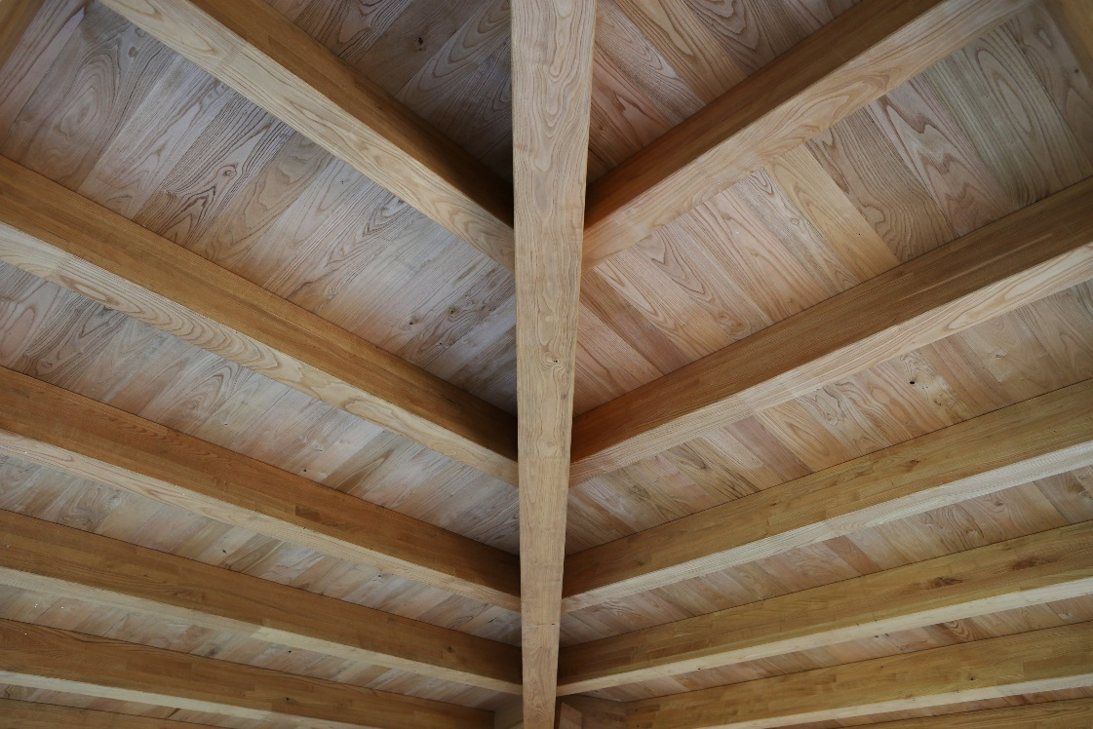
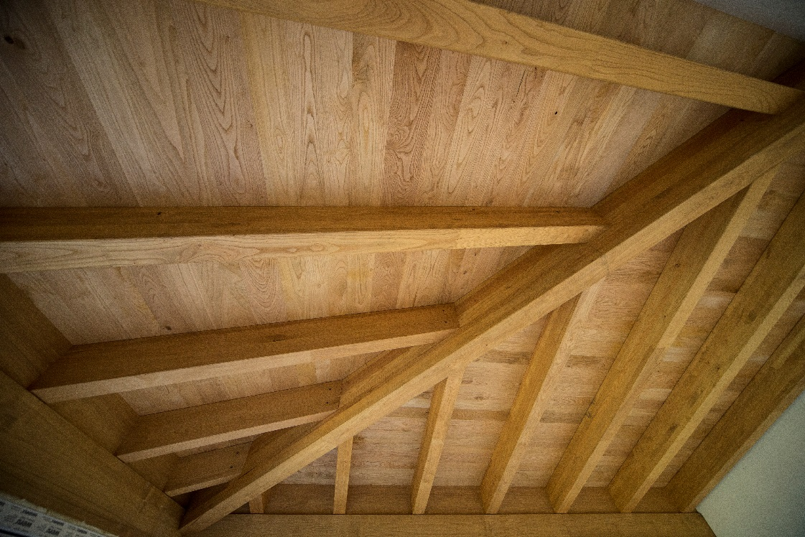
Progetto di filiera bosco-legno
«incollati di Castagno»
opera conclusiva:
nuovo tetto in Castagno a Mugena

Slide 21
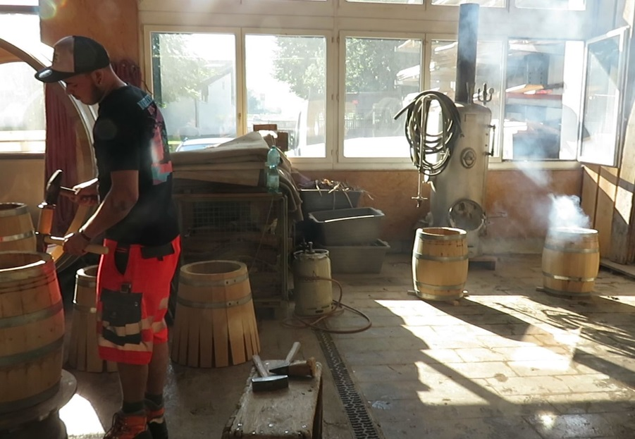
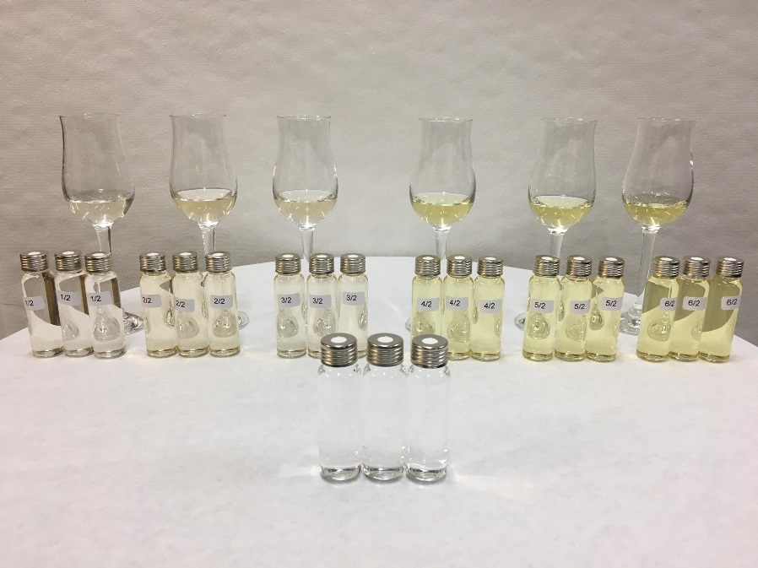
Progetto «valorizzazione del legname di robinia»
2020 prime degustazioni in collaborazione con WSL e Agroscope
2020 fabbricate ulteriori 5 barriques per l’affinamento di grappa indigena

Slide 22

Progetto «Marchio Ticino – legno ticinese»
in collaborazione con UCT e Alpinavera
Eseguito test pratico in bosco con Alpinavera per definire i processi di certificazione
Ratifica del processo di certificazione per le imprese forestali con Alpinavera

Slide 23
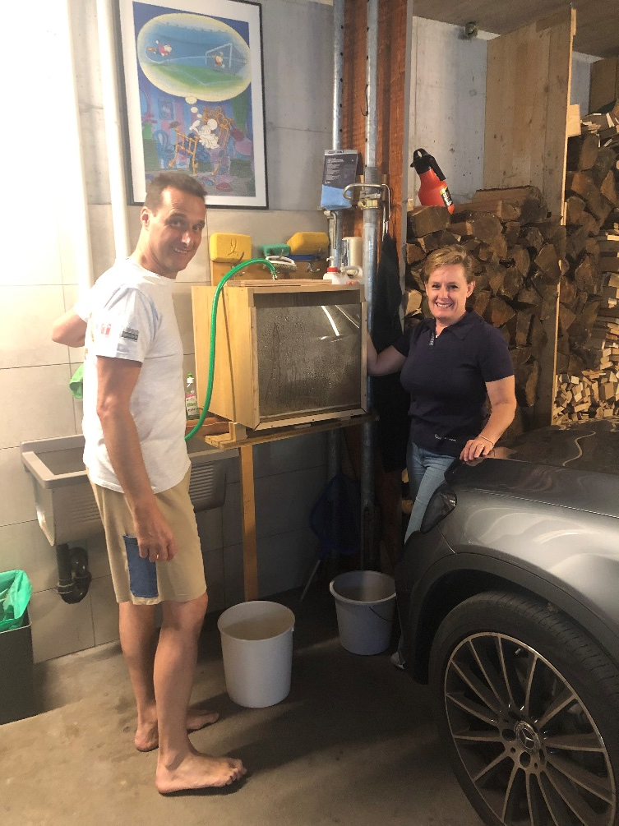
Progetto «Nanocoating di Castagno»
in collaborazione con la SUPSI
Istituto dei Materiali
Progetto di idrofobizzazione delle
cellule legnose tramite nanocoating
Eseguito e testato modello di doccia in scala 1:50
dopo analisi dei risultati è prevista la messa in opera di un modello in scala 1:1 nel 2021

Slide 24
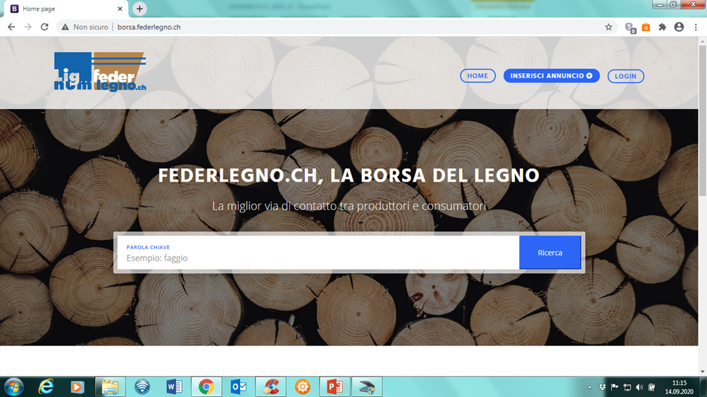
Progetto «Borsa del legno online»
Messa in rete e prime inserzioni pubblicate

Slide 25
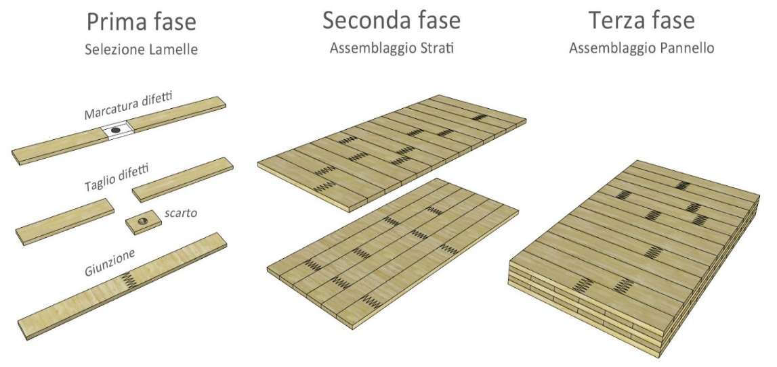
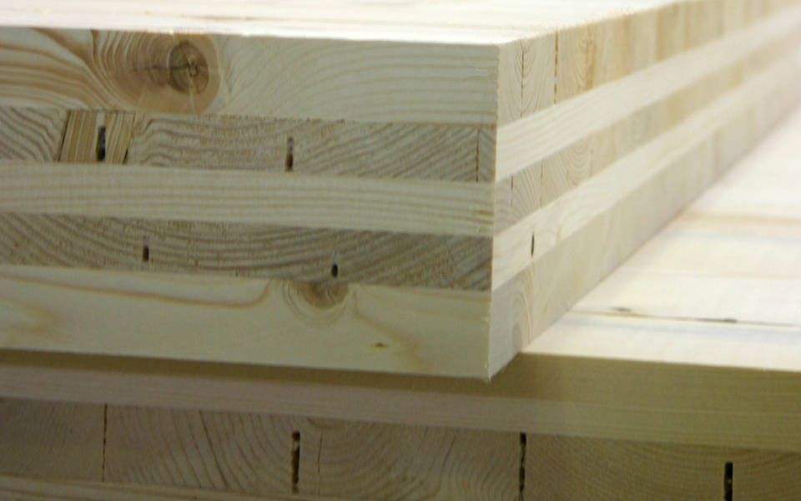
Progetto «XLAM -Design in Castagno e Robinia»
In collaborazione con la Haut Ecole d’Ingegnerie di Yverdon e con l’impresa multinazionale del legno JPF –Ducret
Progetto inoltrato all’UFAM per il finanziamento della produzione e dei test di laboratorio

Slide 26

6. Rendiconti
Consuntivi 2020
Preventivi 2021

Slide 27
 | PREVENTIVO 20 | CONSUNTIVO 20 | PREV. 21
Mandato Canton Ticino | SFr. 150’000 | SFr. 150’000 | SFr. 160’000
Mandato Confederazione | SFr. 25’000 | SFr. 49’304 | SFr. 50’000*
Mandato Lignum | SFr. 15’000 | SFr. 15’000 | SFr. 15’000
Incasso tasse sociali | SFr. 7’000 | SFr. 6’000 | SFr. 6’000
Partecipazione ERS | SFr. 2’000 | SFr. 2’500 | SFr. 2’500
Gestione Fondo corsi apprendisti | SFr. 5’000 | SFr. 9’500 | SFr. 7’500
Gestione Fondo del Legno | SFr. 4’000 | SFr. 4’000 | SFr. 4’000
Gestione segreteria AFT e Pentathlon | SFr. 2’000 | SFr. 2’000 | SFr. 2’000
Pubblicità Forestaviva | SFr. 9’000 | SFr. 10’460 | SFr. 10’000
Ricavi da collaborazione edit. WaldCH | SFr. 5’000 | SFr. 5’453 | SFr. 5’000
Ricavi da sostegno Ass. per Forestaviva | SFr. 4’000 | SFr. 6’300 | SFr. 5’000
Ricavi diversi e interessi attivi |  | SFr. 2’115
TOTALE RICAVI | SFr. 228’000 | SFr. 262’632 | SFr. 267’000
Riserva per progetti di filiera | SFr. 13’000 |  | SFr. 13’000
 | SFr. 241’000 |  | SFr. 280’000
RICAVI (arr.)

Slide 28
 | PREVENTIVO 20 | CONSUNTIVO 20 | PREV. 21
Stipendi, oneri sociali e spese | SFr. 142‘000 | SFr. 143’993.50 | SFr. 148’000
Affitti, spese sede Rivera e assicurazioni | SFr. 18‘000 | SFr. 18’733.20 | SFr. 19’000
Assicurazioni | SFr. 600 | SFr. 551.00 | SFr. 600
Indennità Comitato e Assemblea | SFr. 10‘000 | SFr. 8’841.35 | SFr. 11’000
Contabilità e revisione | SFr. 5‘500 | SFr. 5’449.60 | SFr. 5’500
Amministrazione ufficio e telefono | SFr. 6’000 | SFr. 6’245.75 | SFr. 7’000
Pubblicazione rivista FORESTAVIVA | SFr. 28’000 | SFr. 27’406.95 | SFr. 32’500
Costi LIGNUM per sito web | SFr. 2’500 | SFr. 2’173.05 | SFr. 2’000
Costi LIGNUM per traduzioni | SFr. 1’500 | SFr. 1’920.00 | SFr. 1’500
Costi per concorso PRIX LIGNUM | SFr. 3’000 | SFr. 1’433.90 | SFr. 1’500
COSTI (arr.)

Slide 29
 | PREVENTIVO 20 | CONSUNTIVO 20 | PREV. 21
Costi per consulenza per energia-legno | SFr. 1’000 | SFr. 2’500.00 | SFr. 2’500
Costi consulenza applicazioni del legno | SFr. 1’000 | SFr. 2’500.00 | SFr. 2’500
Costi per fiere e visite a tema | SFr. 1’000 | SFr. 624.75 | SFr. 2’500
Costi di rappresentanza | SFr. 1’500 | SFr. 1’918.30 | SFr. 2’000
Costi per partecipazione alla fiera di Ticino Impiantistica (2021 online) | -.-- | -.-- | SFr. 2’500
Sostegno Pentathlon | -.-- | SFr. -.-- | SFr. 500
Sostegno Ass. Federate e div. di filiera | SFr. 500 | SFr. 1’232.80 | SFr. 1’000
Costi per stampa e marketing | SFr. 1’500 | SFr. 588.20 | SFr. 1’000
Costi per abbonamento riviste e libri | SFr. 500 | SFr. 620.00 | SFr. 700

Slide 30
 | PREVENTIVO 20 | CONSUNTIVO 20 | PREV. 21
Costi corso S-win / SUPSI Mendrisio | -.-- | -.-- | SFr. 3’000
Progetto «Incollati di Castagno» | SFr. 13'000 | SFr. 19’589.50 | SFr. 14’000
Progetto «Botti di Robinia» | SFr. 3’500 | SFr. 2’571.00 | SFr. 2’000
Progetto «Marchio Ticino» | SFr. 1’500 | SFr. 3’425.70 | SFr. 4’000
Acc. «prog. parete in legno M.te Lema» | -.-- | SFr. 5’000.00 | -.--
Progetto SUPSI nano-coating | SFr. 1’000 | SFr 2’000.00 | SFr. 7’500
Progetto «Borsa del Legno online» | SFr. 5’000 | SFr. 2’500.00 | Sfr. 1’000
Progetto XLAM – Design (UFAM) | SFr. 2’000 | SFr. 325.50 | Sfr. 2’000
Campagna UFAM – biodiversità in bosco | SFr. 1’000 | SFr. 301.55 | Sfr. 1’000
Campagna UFAM – Legno Svizzero | SFr. 2’500 | -.-- | SFr. 1’500
Ammortamento installazioni |  | -.--
TOTALE COSTI | SFr. 253’600 | SFr. 262’445.60 | SFr. 279’800
Utile/perdita d’esercizio | SFr. - 12’600 | SFr. 186.40 | SFr. 200

Slide 31
ATTIVI | Saldo 2019 | Saldo 2020
CCP federlegno.ch | SFr. 132’497.90 | SFr. 145’292.35
Debitori | SFr. 29’960.00 | SFr. 12’945.65
Attivi transitori |  | SFr. 40.50
Installazioni e impianti | SFr. 1’200.00 | SFr. 3’739.55
TOTALE ATTIVI | SFr. 163’657.90 | SFr. 162’018.05
PASSIVI
Capitale federlegno.ch | SFr. 31’472.90 | SFr. 31’472.90
Fondo riserva progetti futuri | SFr. 51’201.05 | SFr. 51’201.05
Creditori | SFr. 48’195.00 | SFr. 15’056.50
Transitori passivi |  | SFr. 5’012.75
Accantonamenti diversi | SFr. 30’500.00 | SFr. 56’800.00
Utile riportato | SFr. 2’159.95 | SFr. 2’288.45
TOTALE PASSIVI | SFr. 163’529.40 | SFr. 161’831.65
Utile d’esercizio | SFr. 128.50 | SFr. 186.40
CCP costi formazione selvicoltori | SFr. 61’689.55 | SFr. 445’377.70
CCP fondo aiuto del legno CH | SFr. 106’733.45 | SFr. 101’531.15

Slide 32
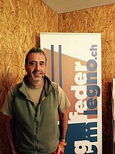
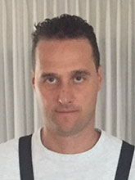
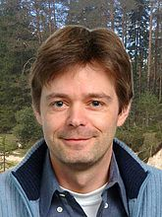
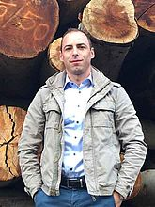
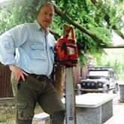
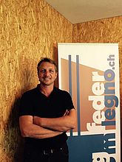
7. Nomine statutarie

Slide 33
nomine del Comitato Esecutivo
Quest’anno giungono a scadenza di mandato 3 membri del Comitato Esecutivo
Per facilitare la procedura di rinnovo delle cariche, il CE propone all’ Assemblea di uniformare le scadenze di mandato valide per tutti i membri
Si chiede pertanto all’ Assemblea il rinnovo in blocco dell’attuale Comitato per il prossimo quadriennio

Slide 34
Grazie per l’attenzione!
Siete tutti
invitati al rinfresco

